Slide 1
金星の雲層における対流
今村研 修士１年 樋口武人
2011 11/11 惑星大気セミナー

Slide 2
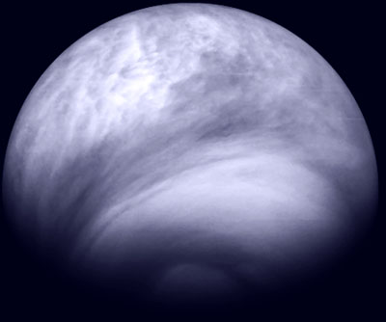
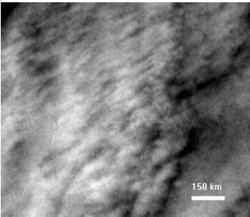
雲層の対流について
VEX/VMCで撮像された金星大気の紫外画像
（高度60-70kmの雲層）
赤道上における対流領域
太陽直下点付近に対流セルのような構造がみられる。
セルのサイズは数１０〜数１００km。
Notes:
Pioneer Venusの観測で得られた金星大気の
安定度（Seiff 1983）
VEX/VMCで撮像された金星大気の紫外画像
赤道上における対流領域
下層と高度50-55km付近に安定層

Slide 3
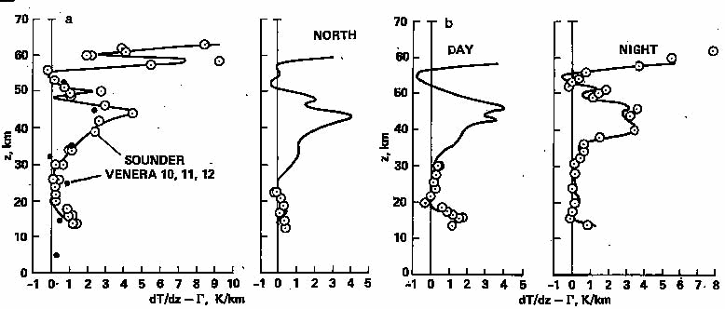
雲層の対流について
Pioneer Venusの観測で得られた金星大気の安定度（Seiff 1983）
高度48-55km付近に中立安定層→雲層内の対流の存在

Slide 4
本発表内容
＜疑問・興味＞
大きなアスペクト比のセル構造はどのような要因で生じるのか。
対流が安定層にどのように貫入するのか。
先行研究の紹介
Cloud-Level Penetrative Compressible Convection in the Venus Atmosphere [Baker ＆ Schubert,1998]
CReSSによる対流計算の報告
加熱強制を変えて計算
Notes:
先行研究の紹介

Slide 5
論文紹介
２次元非線形・完全圧縮大気モデルを用いて、雲層の高度40-60kmの対流を計算。
対流セルのサイズ
対流運動の時間変動
安定層への貫入と内部重力波の発生の様子
＜計算領域＞
鉛直：40-60km
水平：180km
＜境界＞
側面：周期境界条件
上端下端：ストレスフリー
一定の熱フラックス注入
Cloud
仮定が大きい
Notes:
仮定が大きい

Slide 6
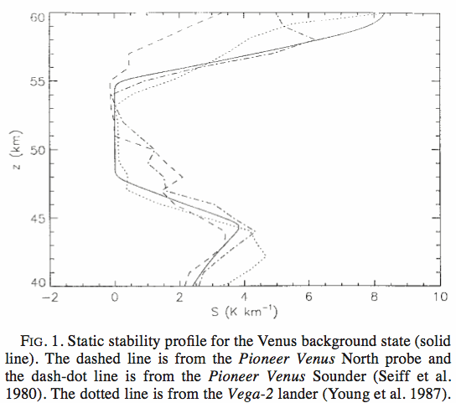
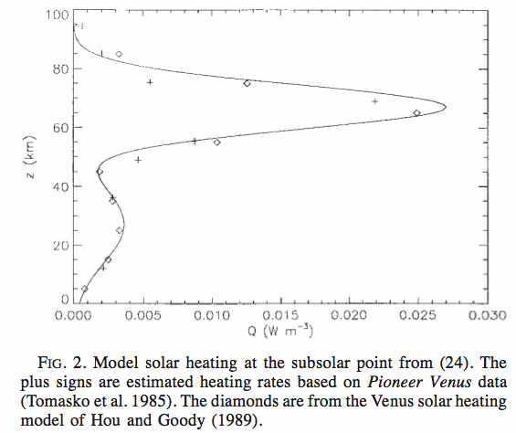
Model (Input parameters)
モデル中の安定度
モデル中の太陽加熱率
Notes:
モデル中の安定度
モデル中の太陽加熱

Slide 7
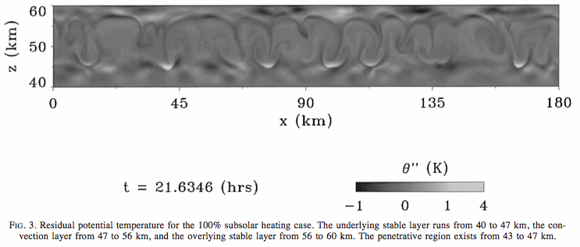
結果：雲層内の対流の特徴
温位変動の２次元構造
水平スケール15-30km
Notes:
温位変動の水平分布
水平スケール15-30km

Slide 8
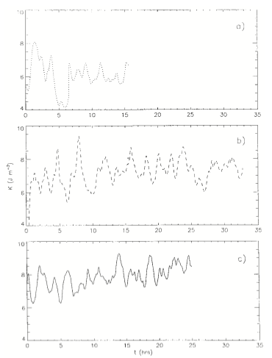
結果：雲層内の対流の特徴
運動エネルギー密度の時間変化
対流の激しさが時間とともに
変化している。
太陽加熱を大きくすると、支配周期が大きくなっている。
Notes:
運動エネルギー密度の時間変化

Slide 9
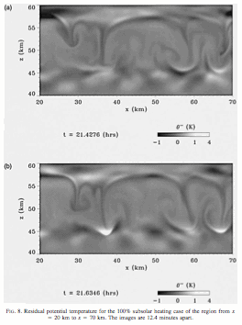
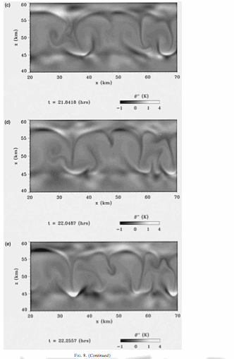
結果：対流の時間変化
Notes:
っっd

Slide 10
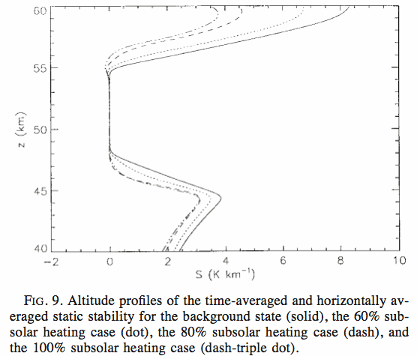
結果：太陽加熱の違いによる安定度の変化
Notes:
太陽加熱の違いによる安定度の変化

Slide 11
Baker ＆ Schubert(1998)のまとめ
計算された対流の水平スケールは15-30km
→観測されたセルよりも小さい。
＜大きな対流セルのメカニズムを説明するには？＞
雲層の対流、下層の対流、その間で伝播する内部重力波が相互作用して生じる。[Baker and Schubert,2000]
水平方向に異なる太陽光吸収が原因[Toigo et al.,1994]
太陽加熱が大きいと、対流混合時間が長くなる。また安定層へより貫入することで対流層が厚くなる。
対流プルームの安定層への貫入によって内部重力波が下層へ伝播。

Slide 12
研究方針
雲底高度に地面があると仮定して、地表面上の対流を計算する。
長波放射を考慮した加熱フラックスを取り入れる。
セルのアスペクト比が何で決定されるか調べる。
→加熱強制の違い
→雲の性質の違い
地面から離れ、現実的な対流層の計算
対流層起源の内部重力波の計算
２次元計算→３次元計算…etc
Notes:
雲底高度に地面があると仮定して、地表面上の対流を計算する。

Slide 13
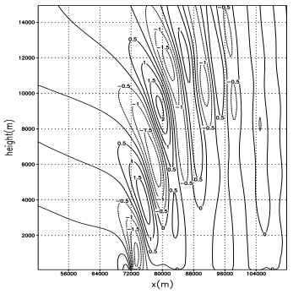
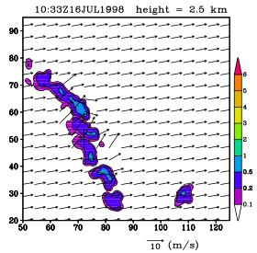
数値モデル：CReSS
~Cloud Resolving Storm Simulator~
メソスケールの現象の高精度シミュレーションを行うことを目的として開発された、雲解像の非静力学モデル。
力学過程の基礎方程式系は非静力学・圧縮形で地形に沿う座標系の３次元領域で計算。
本研究では乾燥大気のもと、金星の雲層付近のパラメータを用いて対流を計算することを目指す。

Slide 14
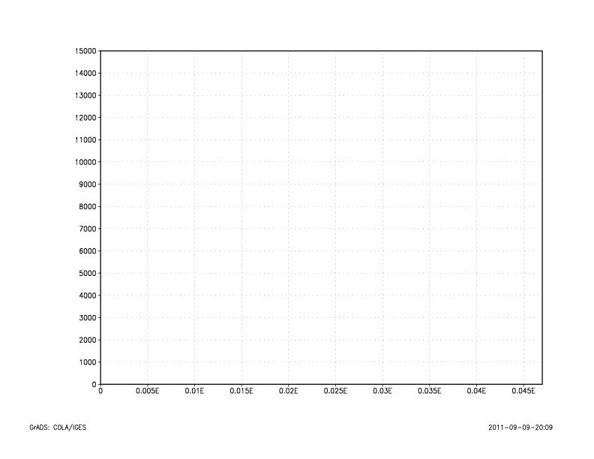
CReSS計算例（温位擾乱の時間変化）
高度
[m]
緯度
東西風と鉛直風の流線の緯度－高度分布

Slide 15
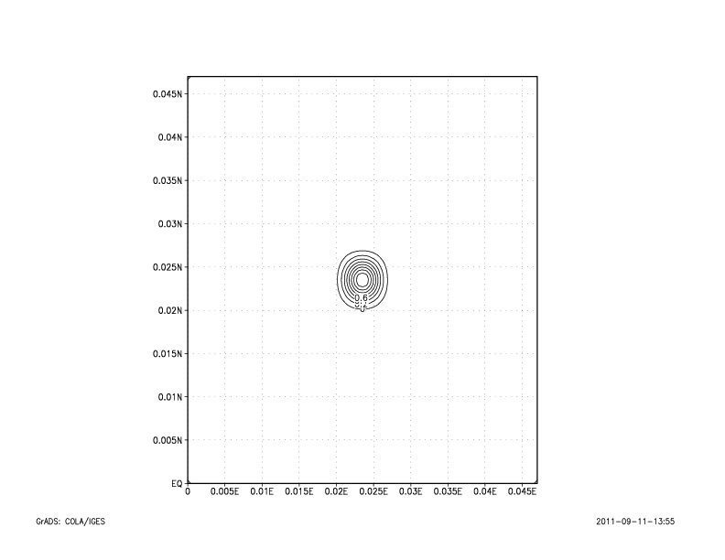
CReSS計算例（温位擾乱の時間変化）
経度
緯度
高度７５００ｍにおける鉛直風の緯度－経度分布

Slide 16
計算設定
温位一定
領域中央に初期温位擾乱
水平領域２００km、鉛直領域２０kmの２次元計算
長波放射のみ
長波放射＋短波放射
領域変更

Slide 17
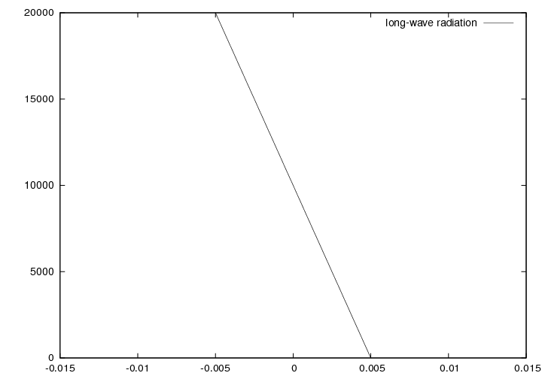
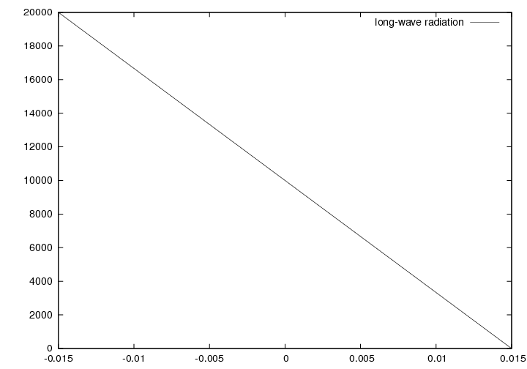
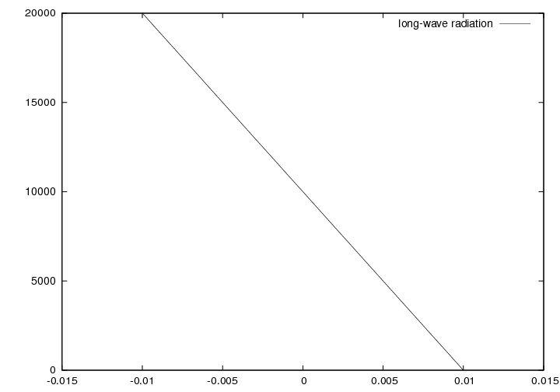
長波放射プロファイル
-0.015 0 0.015
20
0
20
0
-0.015 0 0.015
20
0
z[km]
z[km]
-0.015 0 0.015
-0.015 0 0.015
Q [ W m⁻³ ]
Q [ W m⁻³ ]
20
0
＜３種類の長波放射プロファイル＞
z[km]
加熱勾配小
加熱勾配中
加熱勾配大
-0.015 0 0.015
Q [ W m⁻³ ]
Notes:
加熱勾配小

Slide 18
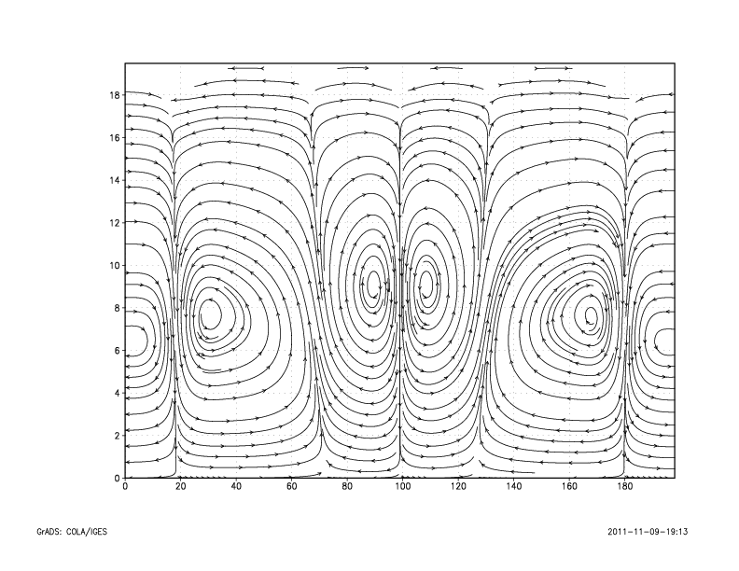
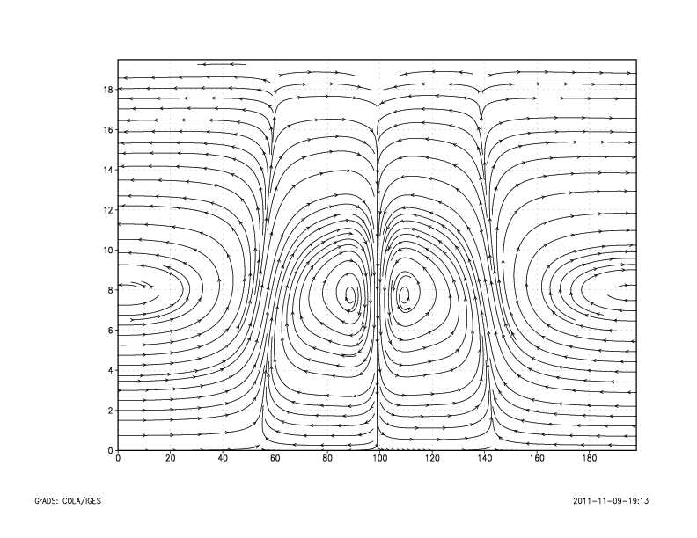
計算結果（加熱勾配：小）
＜長波放射のみ＞
20
10
0
z[km]
0 40 80 120 160 200
x[km]
t = 1200 [hrs]
20
10
0
z[km]
0 40 80 120 160 200
x[km]
t = 3500 [hrs]
Notes:
＜長波放射のみ＞

Slide 19
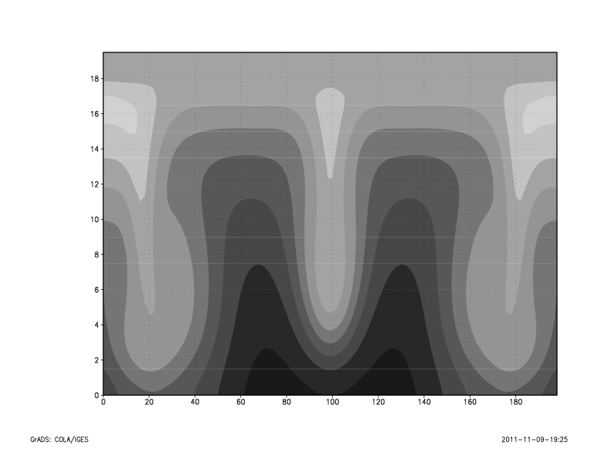
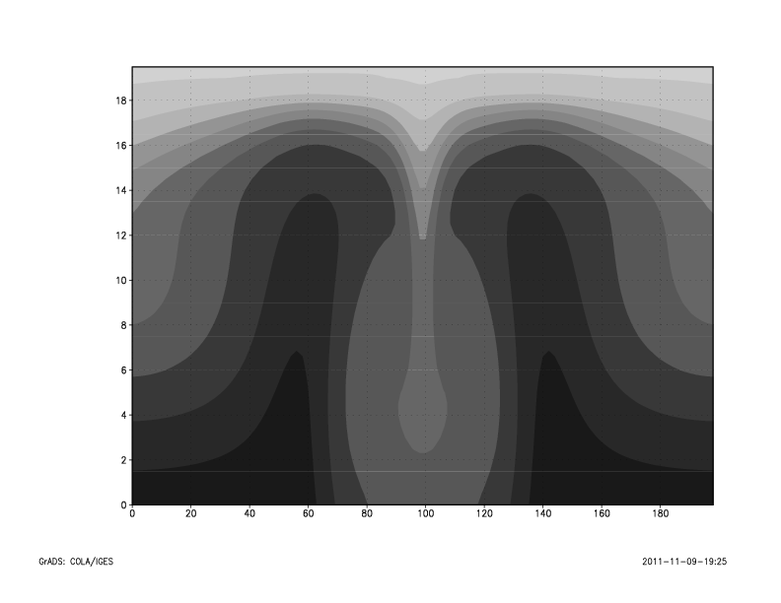
計算結果（加熱勾配：小）
＜長波放射のみ＞
20
10
0
z[km]
0 40 80 120 160 200
x[km]
t = 1200 [hrs]
20
10
0
z[km]
0 40 80 120 160 200
x[km]
t = 3500 [hrs]

Slide 20
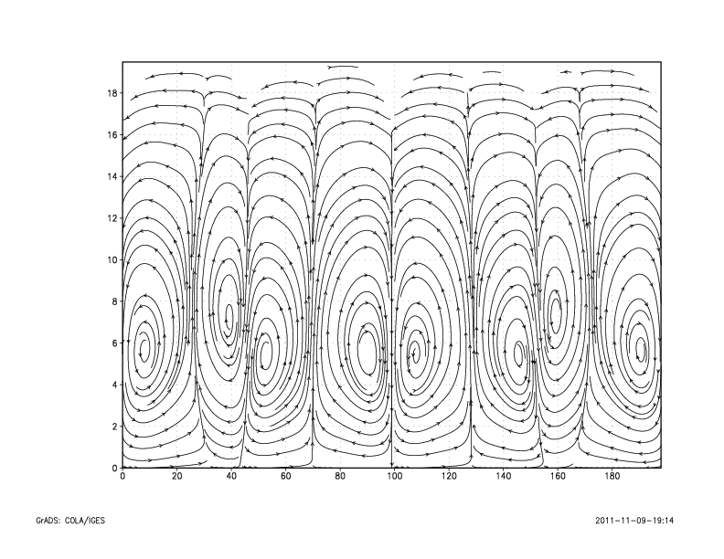
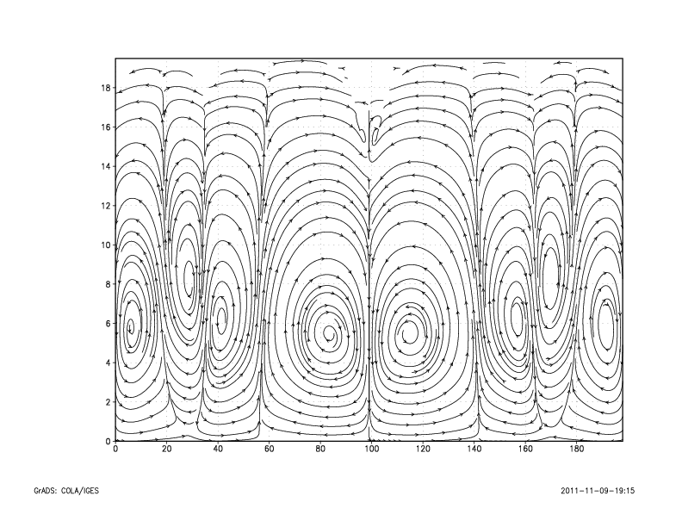
計算結果（加熱勾配：中）
＜長波放射のみ＞
20
10
0
z[km]
0 40 80 120 160 200
x[km]
t = 1200 [hrs]
20
10
0
z[km]
0 40 80 120 160 200
x[km]
t = 3500 [hrs]

Slide 21
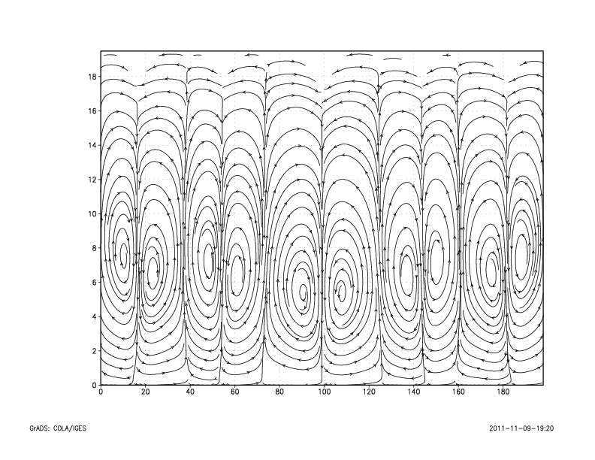
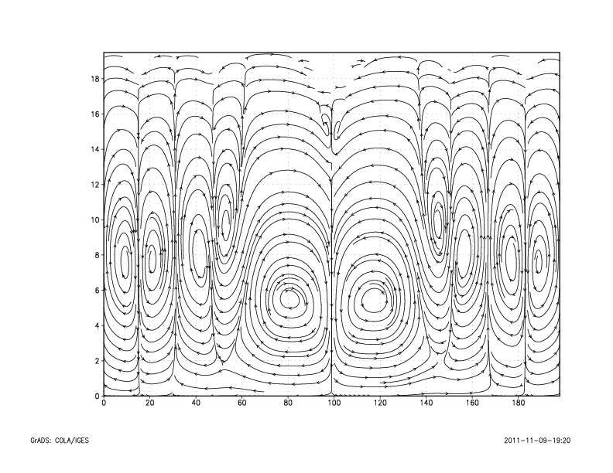
計算結果（加熱勾配：大）
＜長波放射のみ＞
20
10
0
z[km]
0 40 80 120 160 200
x[km]
t = 1200 [hrs]
20
10
0
z[km]
0 40 80 120 160 200
x[km]
t = 3500 [hrs]

Slide 22
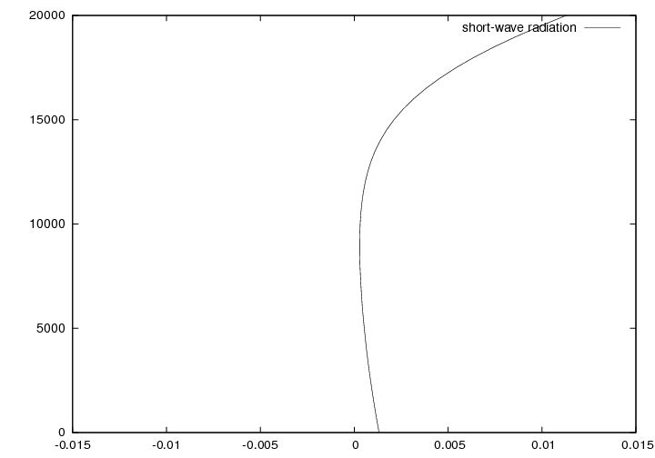
長波放射＋短波放射プロファイル
＜３種類の長波放射＞
＜短波放射＞
20
0
-0.015 0 0.015
z[km]
-0.015 0 0.015
-0.015 0 0.015
Q [ W m⁻³ ]
Notes:
＜短波放射プロファイル＞

Slide 23
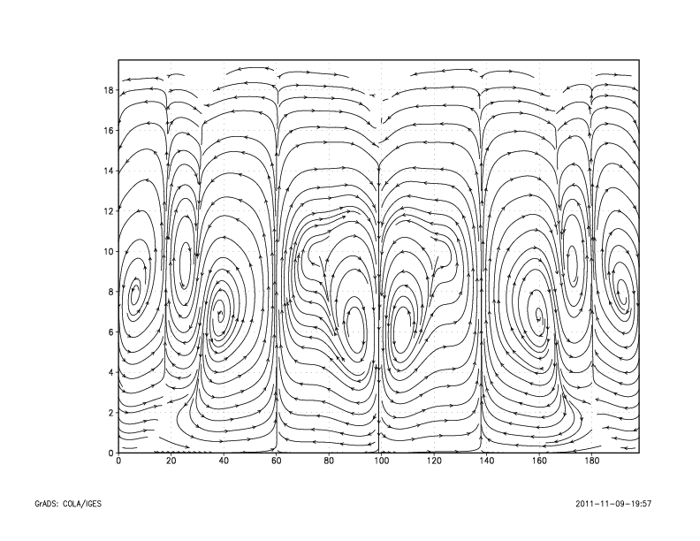
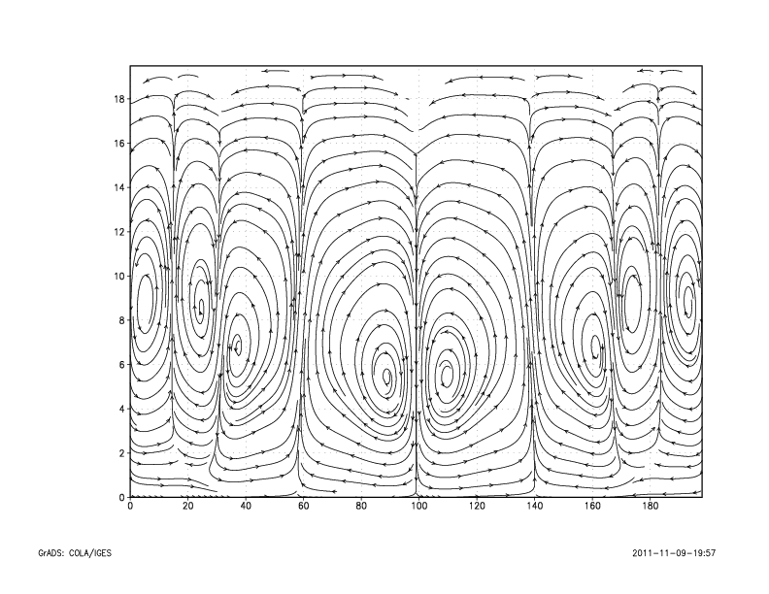
計算結果（加熱勾配：小）
＜長波放射＋短波放射＞
20
10
0
z[km]
0 40 80 120 160 200
x[km]
t = 1200 [hrs]
20
10
0
z[km]
0 40 80 120 160 200
x[km]
t = 3500 [hrs]

Slide 24
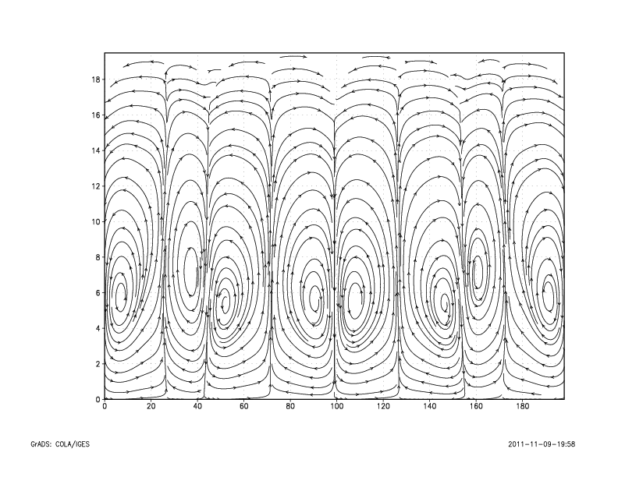
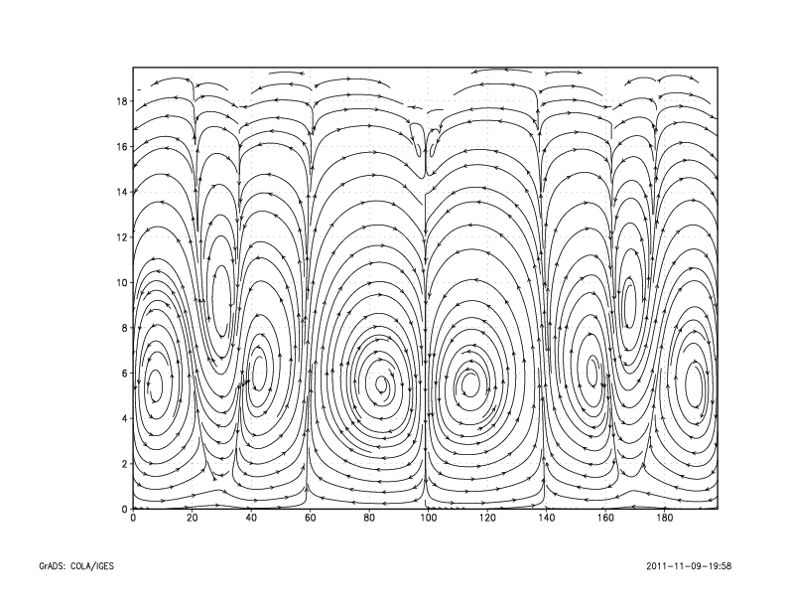
計算結果（加熱勾配：中）
＜長波放射＋短波放射＞
20
10
0
z[km]
0 40 80 120 160 200
x[km]
t = 1200 [hrs]
20
10
0
z[km]
0 40 80 120 160 200
x[km]
t = 3500 [hrs]

Slide 25
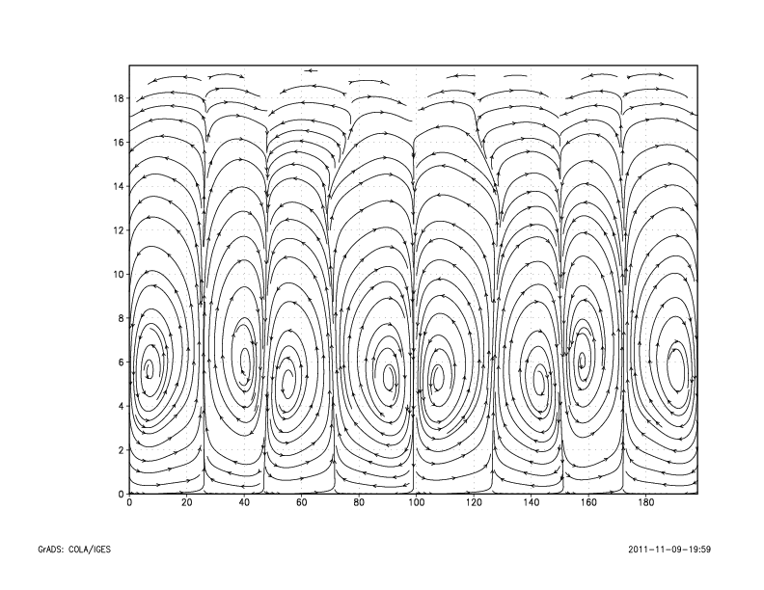
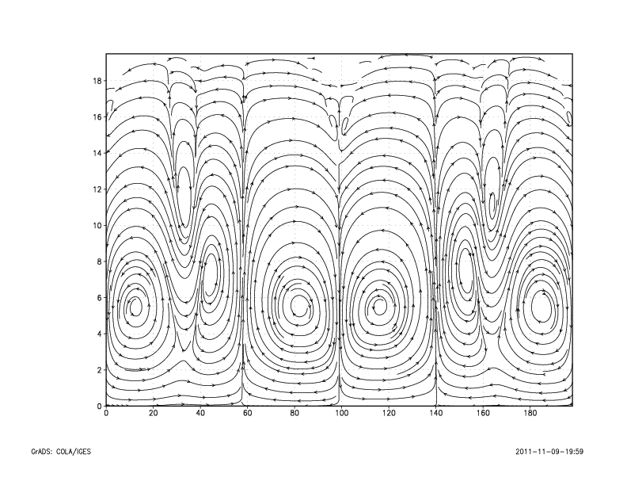
計算結果（加熱勾配：大）
＜長波放射＋短波放射＞
20
10
0
z[km]
0 40 80 120 160 200
x[km]
t = 1200 [hrs]
20
10
0
z[km]
0 40 80 120 160 200
x[km]
t = 3500 [hrs]

Slide 26
計算領域の変更
＜放射プロファイル＞
水平領域を２００kmから５００kmに変化させて計算
水平領域１００km×１００km、鉛直領域２０kmの３次元で計算
Notes:
＜短波放射

Slide 27
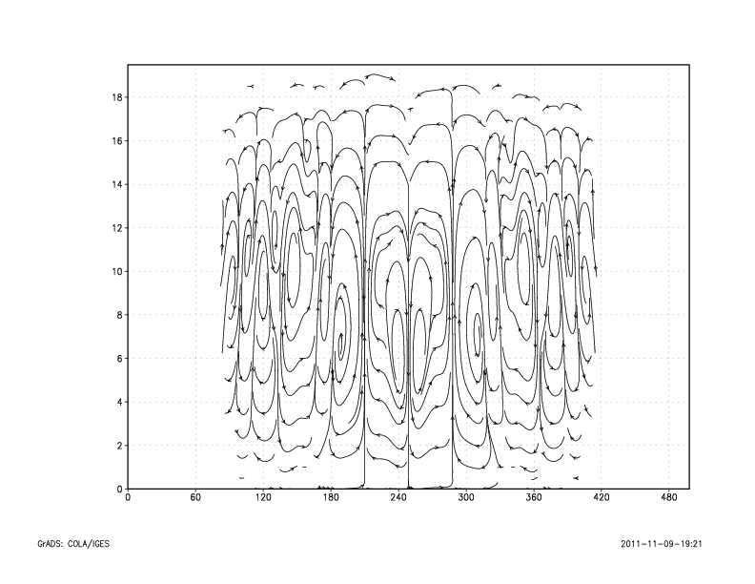
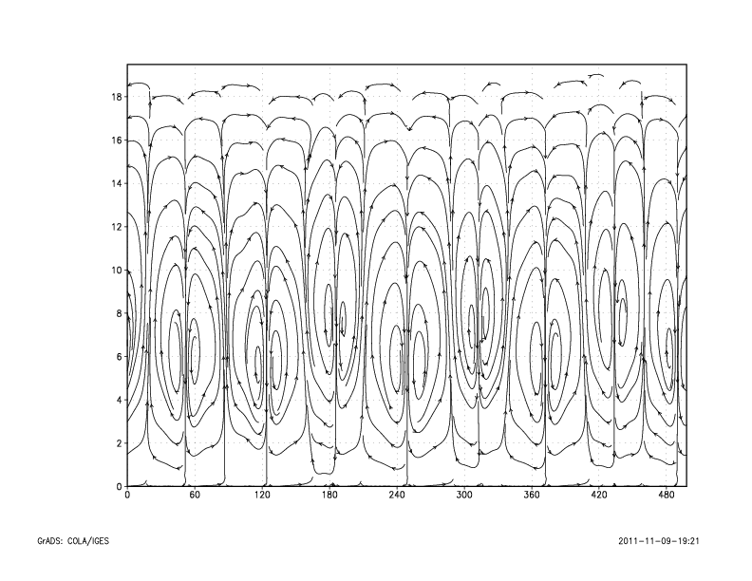
水平領域５００km
＜長波放射＋短波放射＞
20
10
0
z[km]
0 60 120 180 240 300 360 420 480
x[km]
t = 1200 [hrs]
20
10
0
z[km]
0 60 120 180 240 300 360 420 480
x[km]
t = 3500 [hrs]

Slide 28
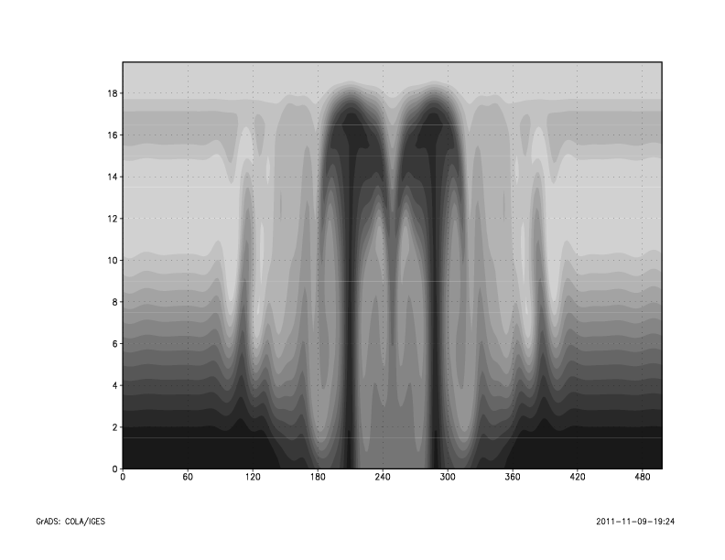
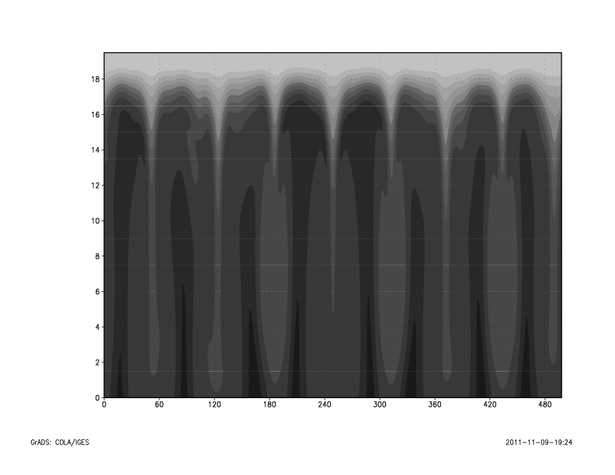
水平領域５００km
＜長波放射＋短波放射＞
20
10
0
z[km]
0 60 120 180 240 300 360 420 480
x[km]
t = 1200 [hrs]
20
10
0
z[km]
0 60 120 180 240 300 360 420 480
x[km]
t = 3500 [hrs]

Slide 29
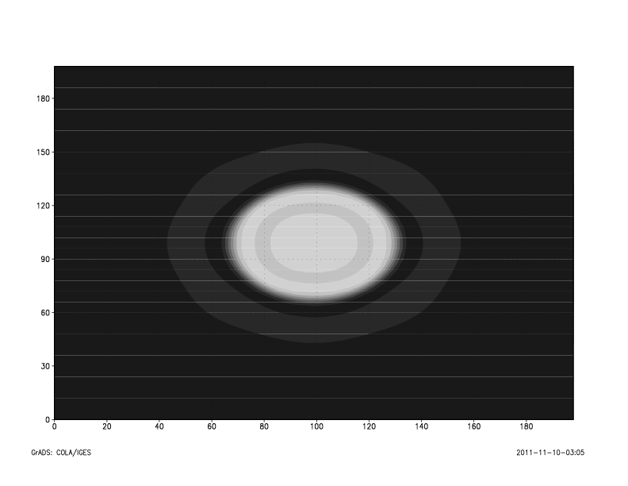
３次元計算：t = 1000 [hrs]
＜長波放射＋短波放射＞
y[km]
x[km]

Slide 30
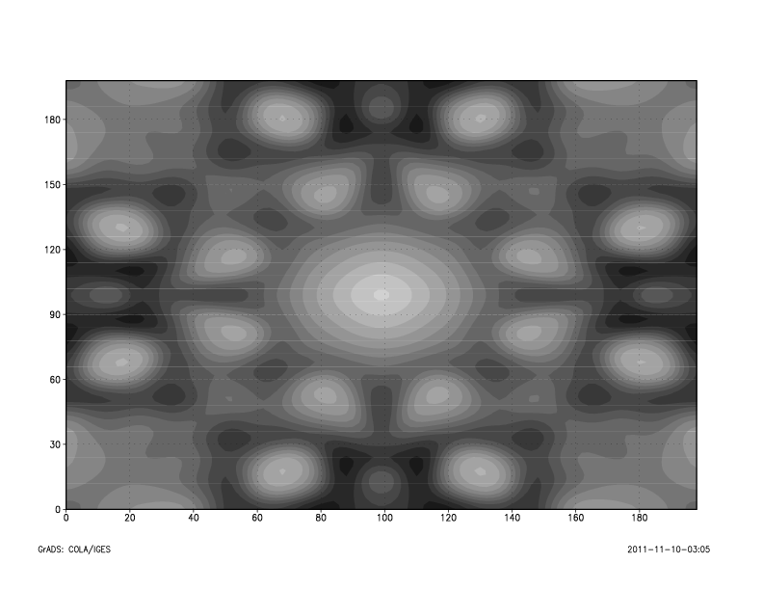
３次元計算：t = 2000 [hrs]
＜長波放射＋短波放射＞
y[km]
x[km]

Slide 31
まとめと今後の方針
加熱強制を取り入れて、２次元・３次元の対流計算を行える準備ができた。
長波放射による加熱強制勾配を大きくすることで、セルの水平サイズが小さくなることが確認された。
加熱勾配小
加熱勾配中
加熱勾配大
〜今後の方針〜
初期温位擾乱をランダムに設定。
長波放射設定の再考。
雲層の風速シアーを考慮。
対流層の上下に安定層を設定。
Notes:
＜今後＞

Slide 32
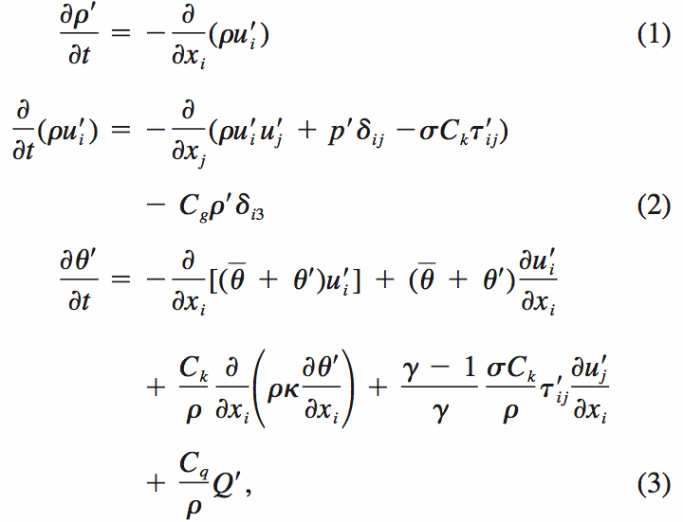
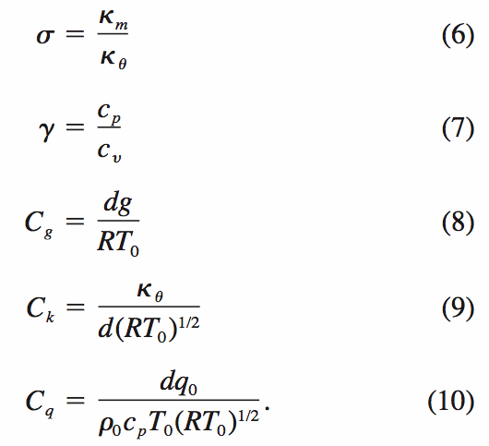
Model（Model equations)
２次元非線形、完全圧縮方程式
無次元パラメータ
Notes:
無次元パラメータ

Slide 33
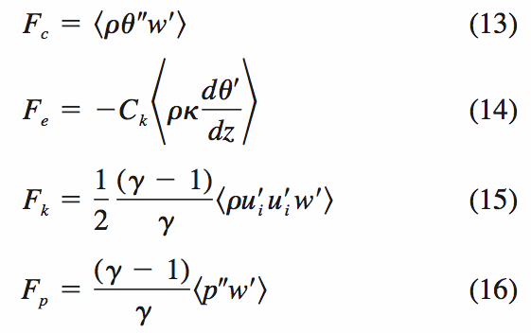
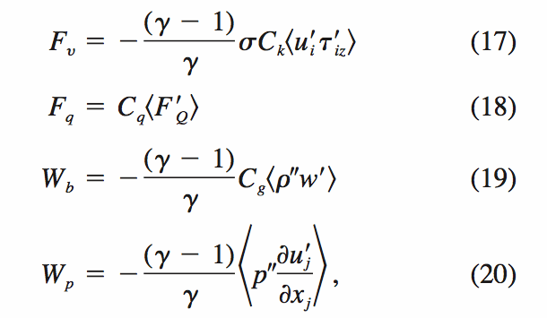
Model（Flux)
トータルエネルギー保存
運動エネルギー保存
Notes:
トータルエネルギー保存

Slide 34
CReSSの方程式系（地形に沿わない場合）

Slide 35
CReSSの方程式系（地形に沿わない場合）

